Slide 1
ВСЕРОССИЙСКАЯ АКЦИЯ
«ПРАВЕДНЫЙ ВОИН ФЕДОР УШАКОВ» ФЕДЕРАЛЬНОГО ПАРТИЙНОГО ПРОЕКТА
«МИР ВОЗМОЖНОСТЕЙ» В РЕСПУБЛИКЕ МОРДОВИЯ
ТЕМА УРОКА
СВЯТОЙ АДМИРАЛ
Гречишкин И. А.,
учитель истории
МОУ «Гимназия №19»

Slide 2
ЭПИГРАФ УРОКА
Достигать целей можно не только силой оружия, но и той силой, которая у большинства людей и силой не считается – кротостью, смирением, спокойствием, верой.
Святейший Патриарх Кирилл

Slide 3
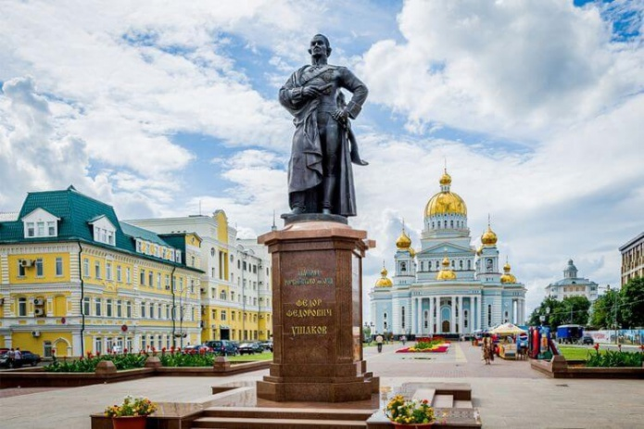

Slide 4
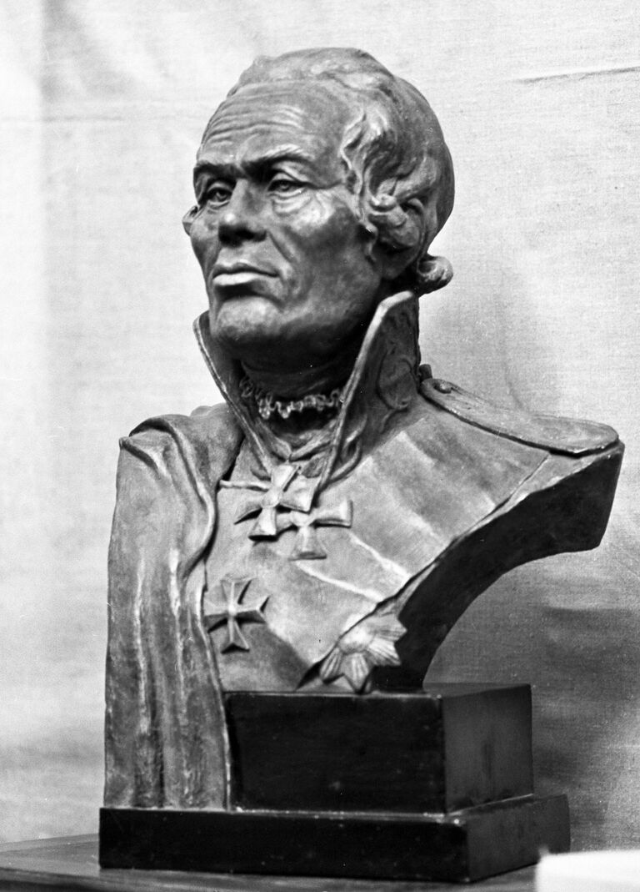
Бюст Ушакова (1944).
Автор – знаменитый советский антрополог
М. М. Герасимов.
Мордовский краеведческий музей им. И. Д. Воронина.

Slide 5
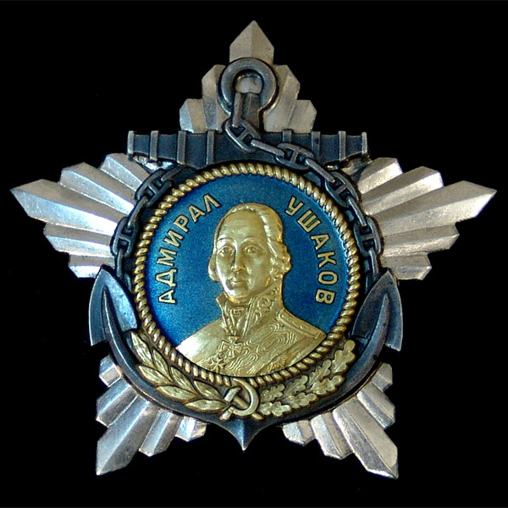
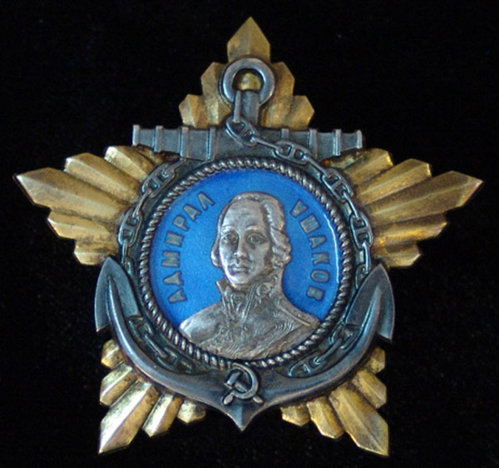
Орден Ушакова I и II степени (1944).

Slide 6

Фильмы «Адмирал Ушаков» и «Корабли штурмуют бастионы» (1953) М. И. Ромм.

Slide 7
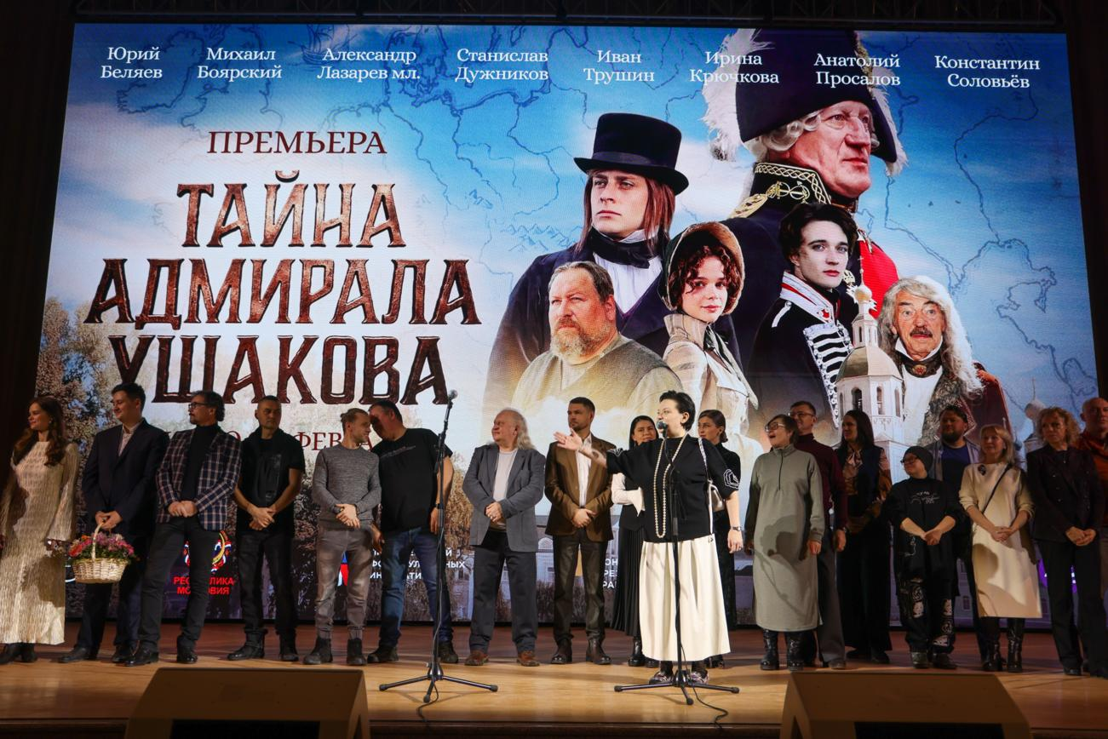
Фильм «Тайна адмирала Ушакова» (2025).

Slide 8
Корабли, названные в честь Ушакова:
1893 г – броненосец береговой обороны;
1953 г – лёгкий крейсер;
1973 г – тяжёлый атомный
ракетный крейсер;
1991 г – эсминец.

Slide 9


Slide 10

«Боярин
российского флота»
–
исторический роман мордовского писателя М. Т. Петрова.

Slide 11
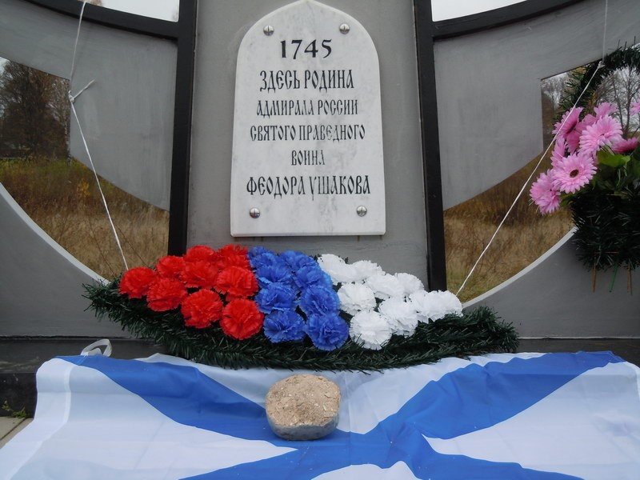
Деревня Бурнаково – место рождения
Ф. Ф. Ушакова.

Slide 12
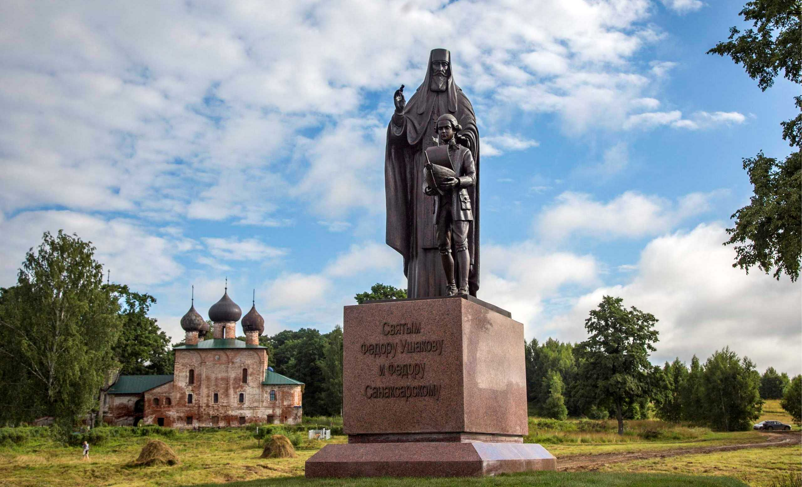
Село Хопылёво – место крещения.

Slide 13
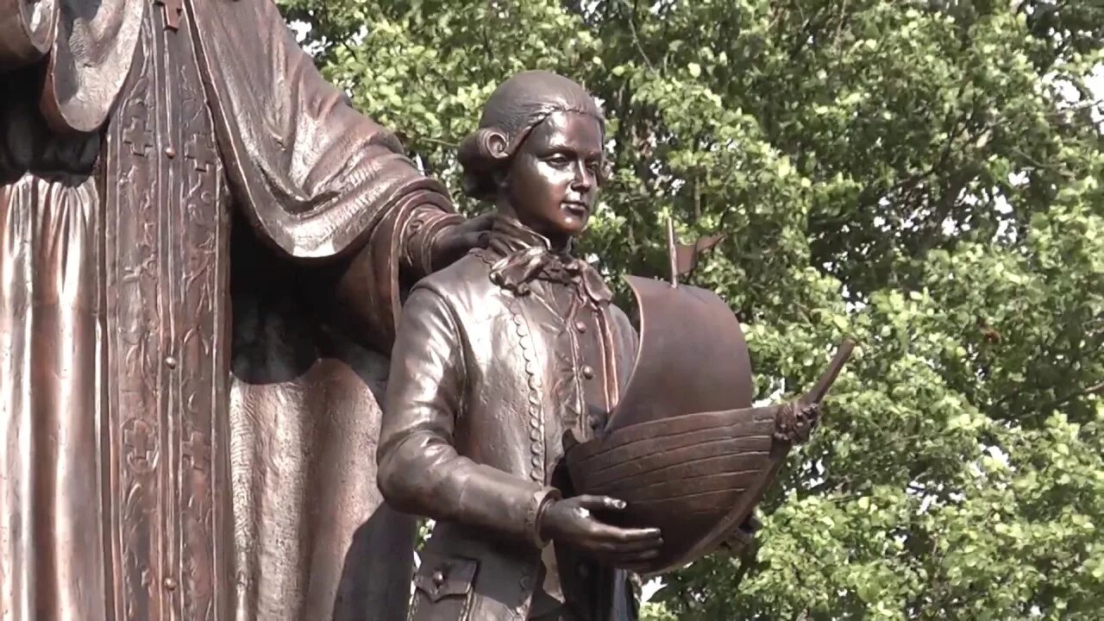

Slide 14
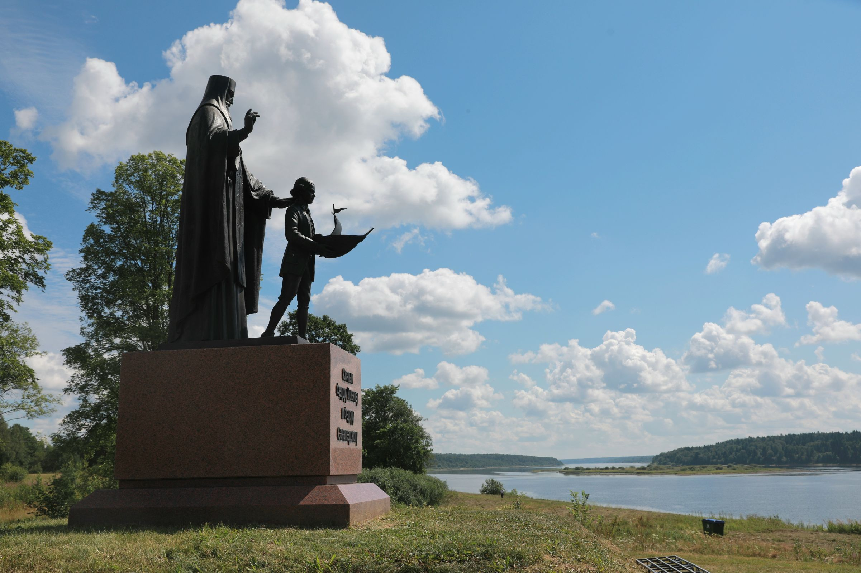

Slide 15
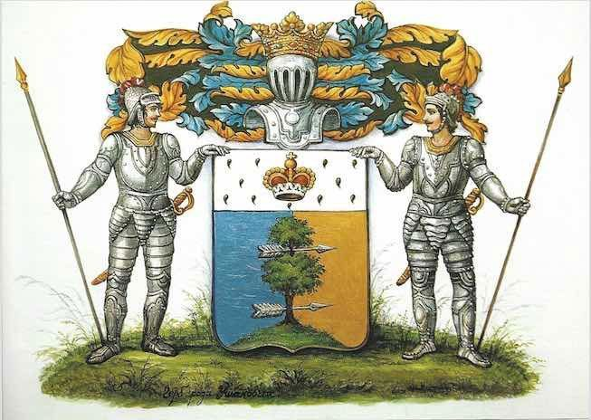
Родовой герб Ушаковых

Slide 16
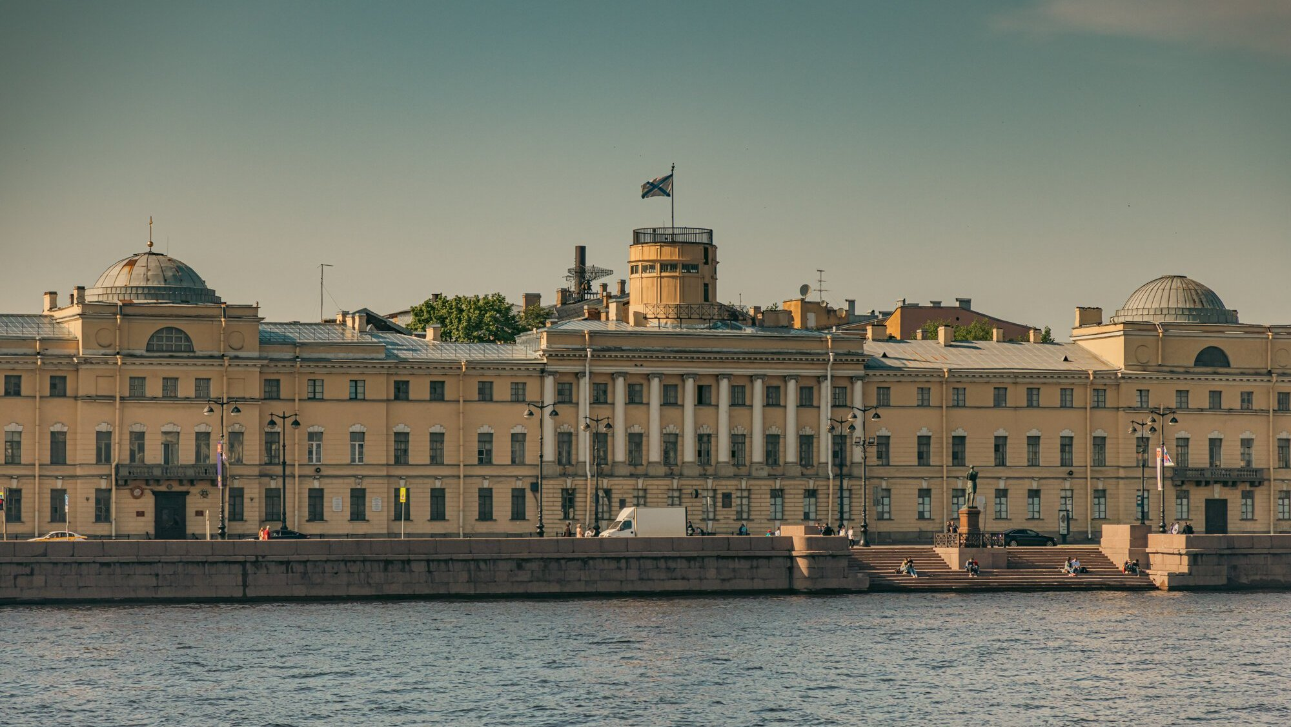
Морской кадетский корпус Санкт-Петербурга.

Slide 17
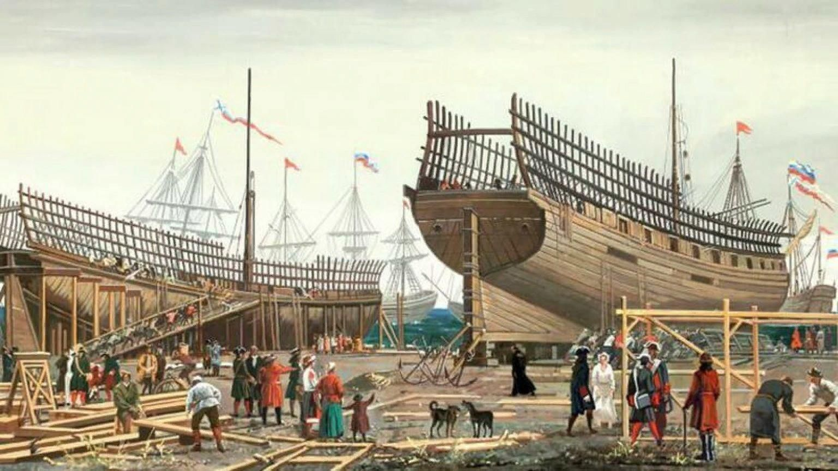
1783 г. – рождение Черноморского флота.

Slide 18
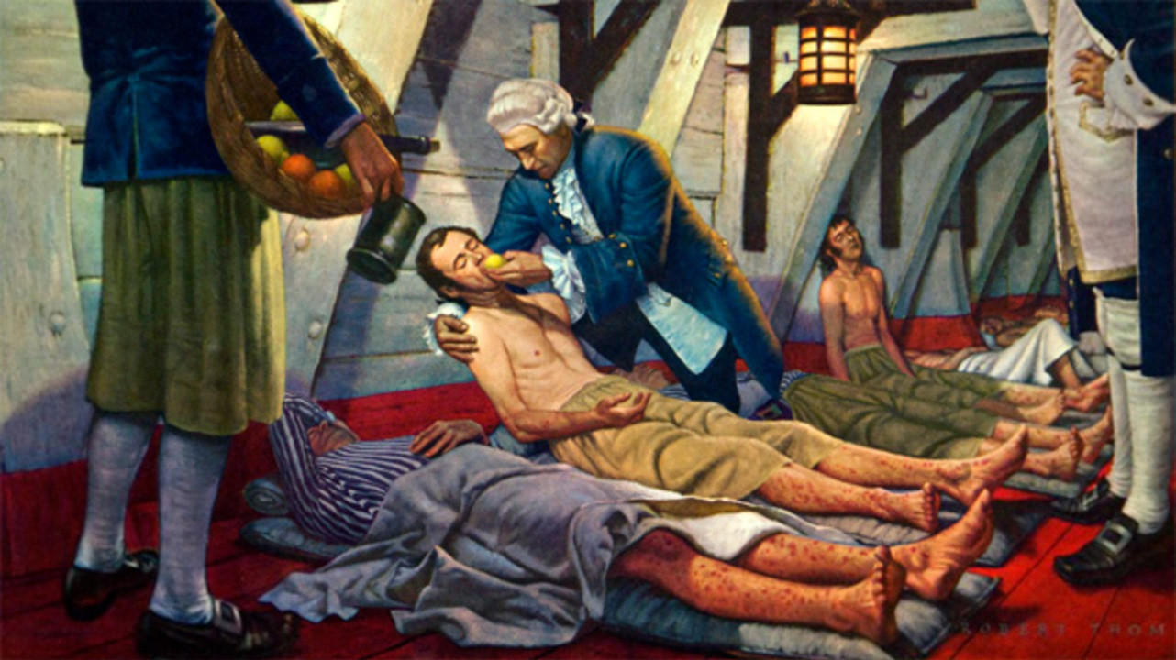
1783 г. – борьба с эпидемией чумы.

Slide 19
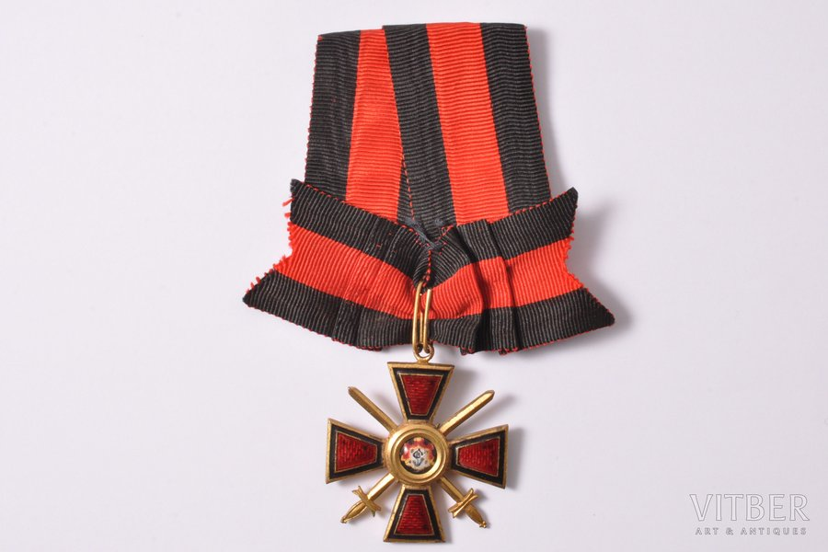
1785 г. – орден святого Владимира
– первая награда Ушакова.

Slide 20
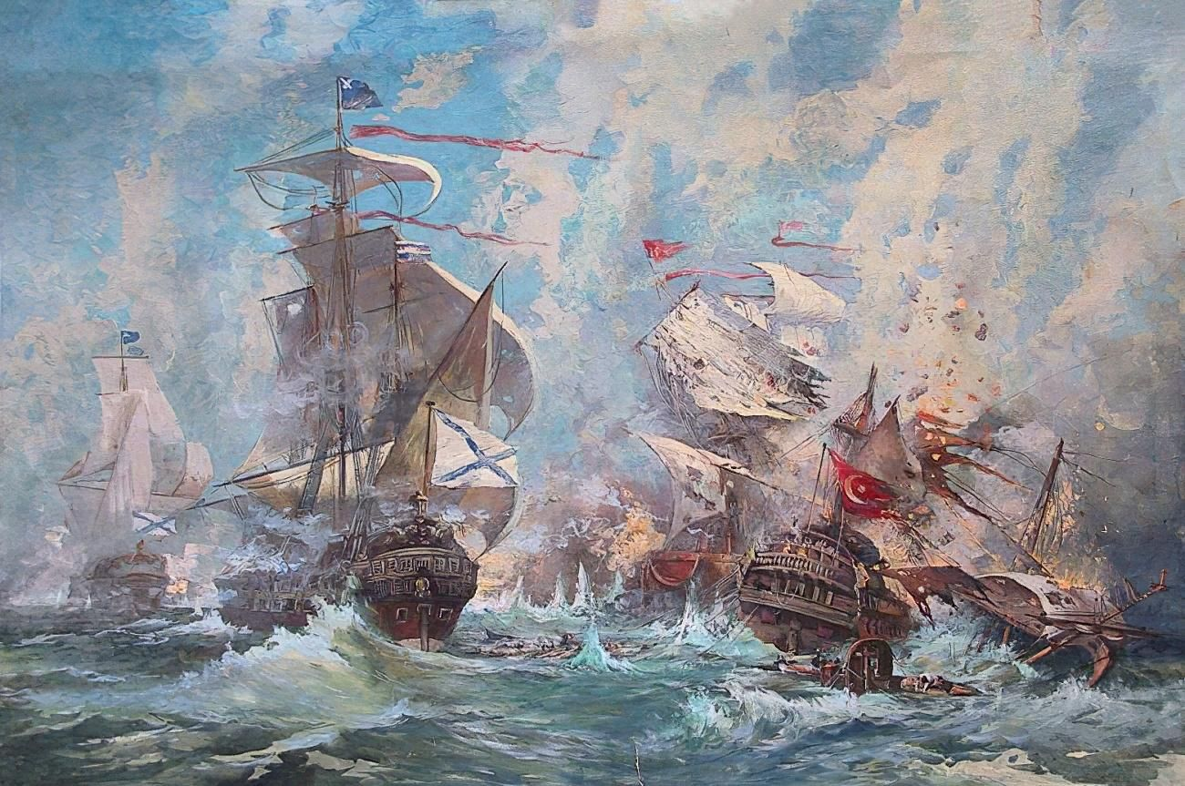
1788 г. – победа у о. Фидониси (Змеиный).

Slide 21
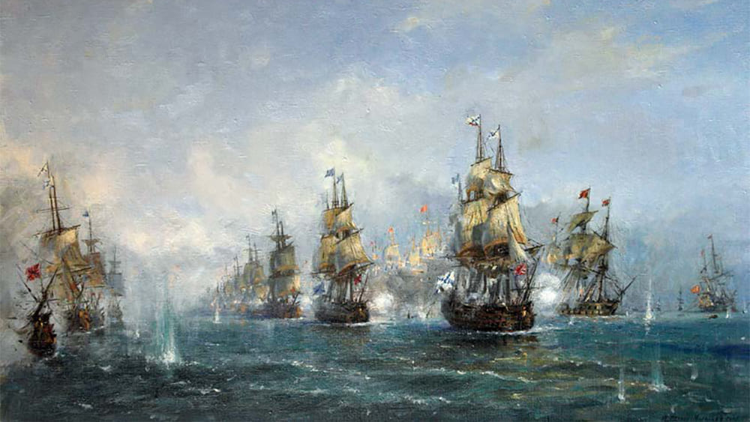
1790 г. – победа в Керченском проливе.

Slide 22
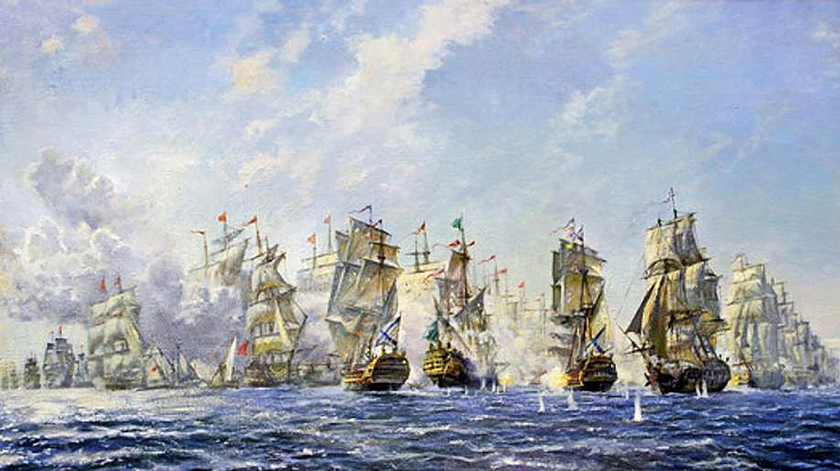
1790 г. – победа у мыса Тендра.

Slide 23
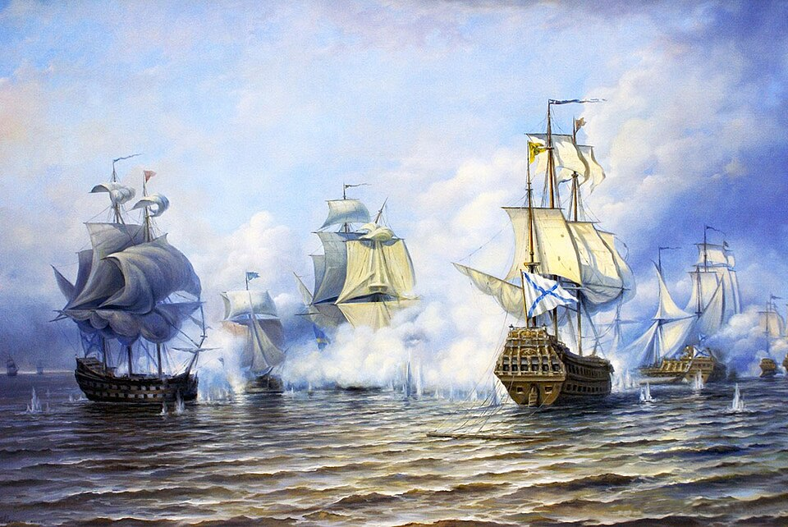
1791 г. – победа у мыса Калиакра.

Slide 24
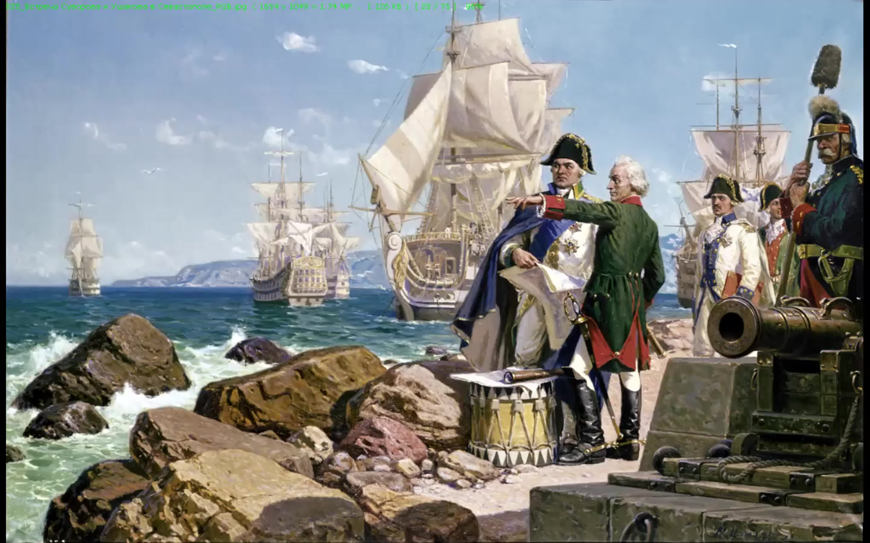
1798 – 1800 Ушаков на Средиземном море

Slide 25
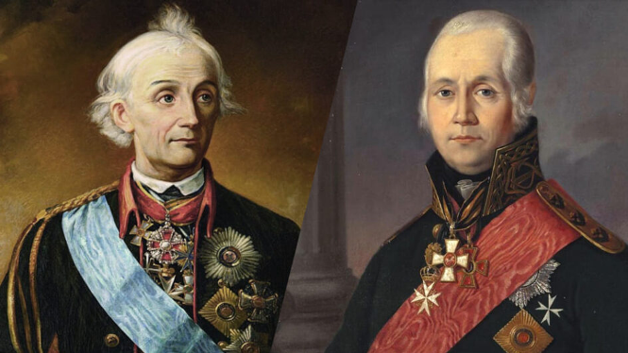
Непобедимые Суворов и Ушаков

Slide 26
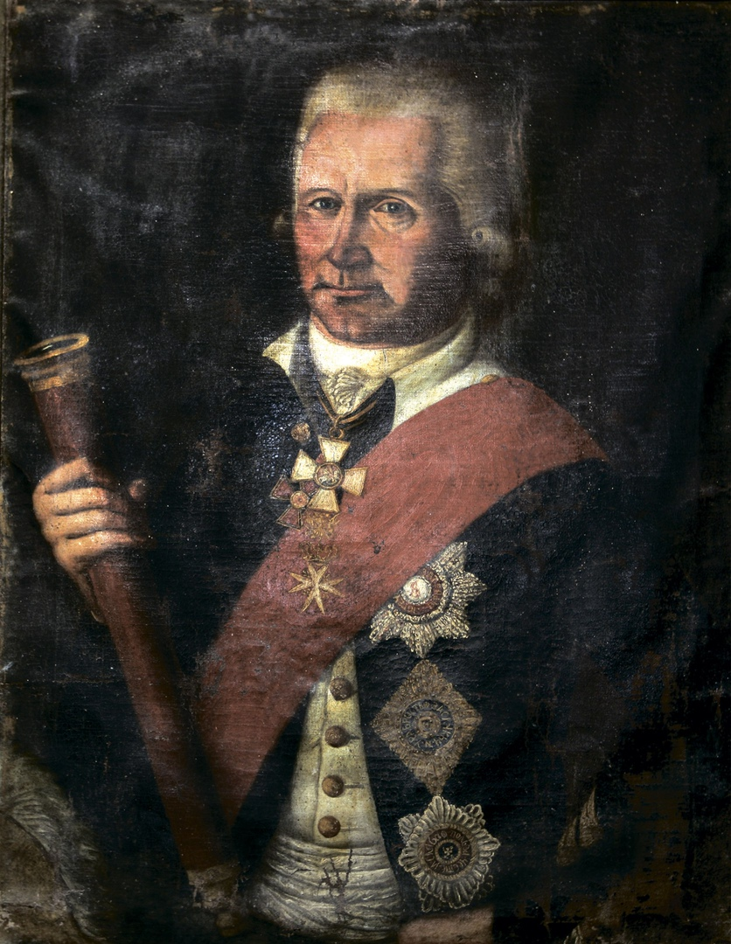
Прижизненный портрет Ушакова. Православный монастырь Пресвятой Богородицы Высокой на острове Корфу. В монастыре на средства адмирала был устроен подземный резервуар для сбора дождевой воды, которым насельники пользуются и по сей день.

Slide 27
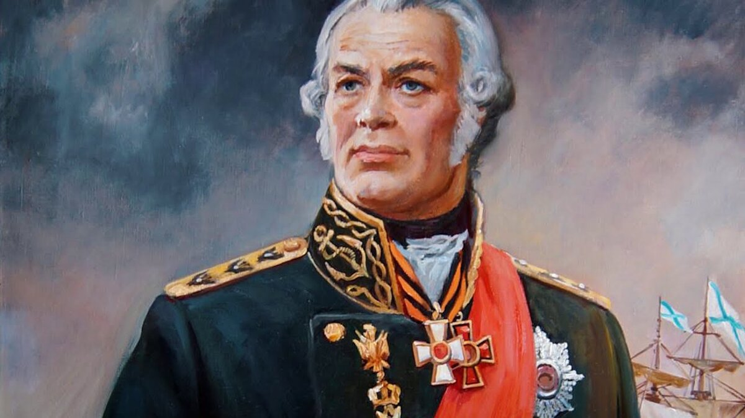
С 1810 по 1817 г. – Ушаков жил в д. Алексеевка, Темниковский уезд Тамбовской губернии.

Slide 28
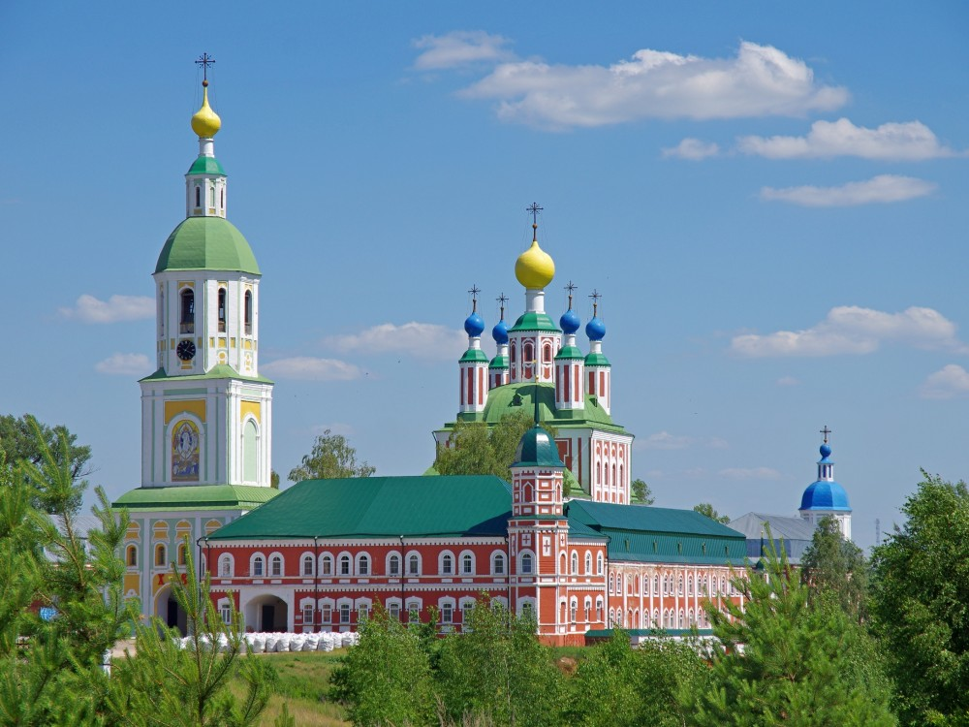

Slide 29
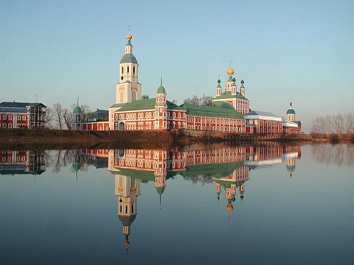

Slide 30
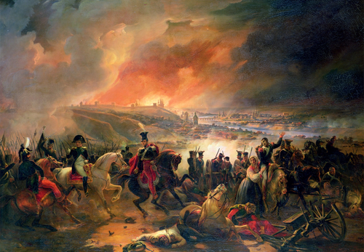

Slide 31
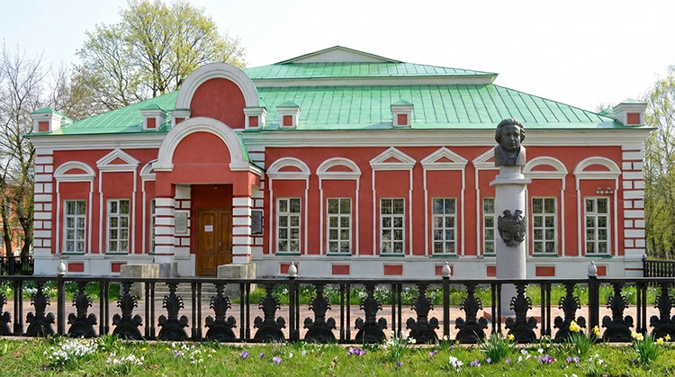

Slide 32
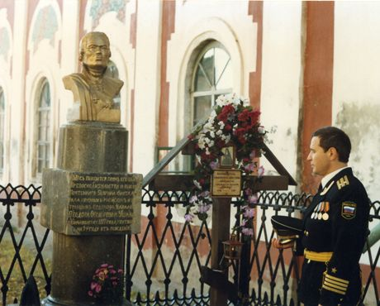
14 октября 1817 года умер Фёдор Ушаков.

Slide 33
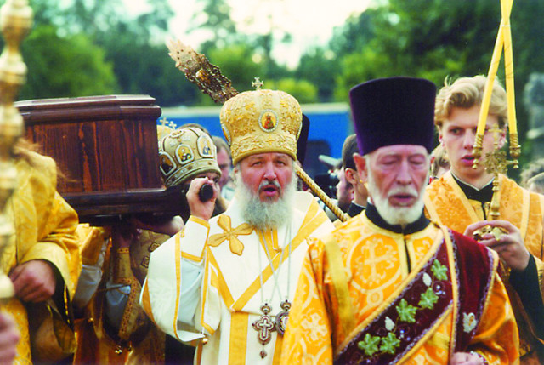
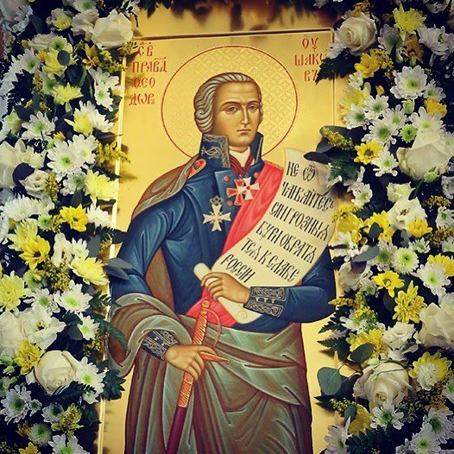
5 августа 2001 года Фёдор Ушаков
был причислен к лику святых.

Slide 34
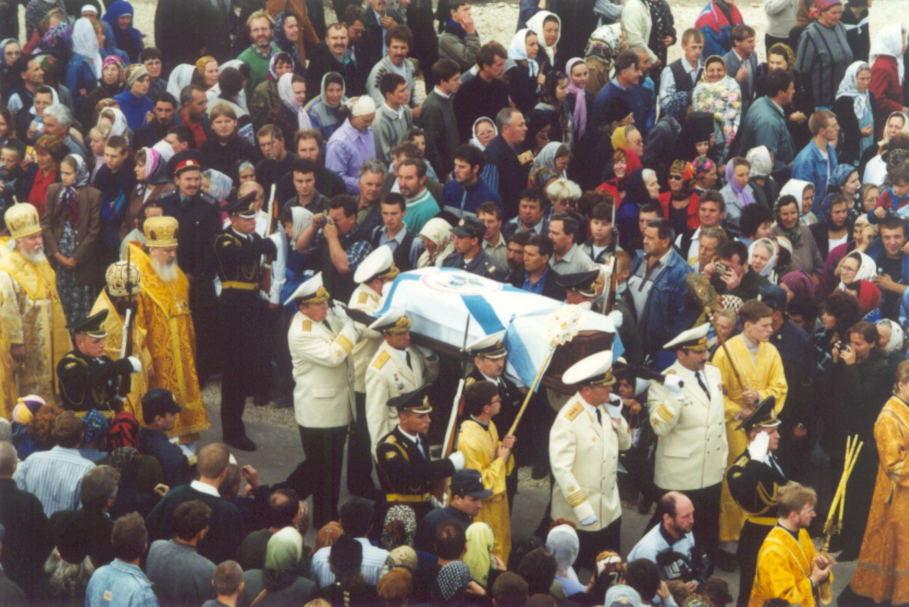

Slide 35
